Slide 1
期中答辩

Slide 2
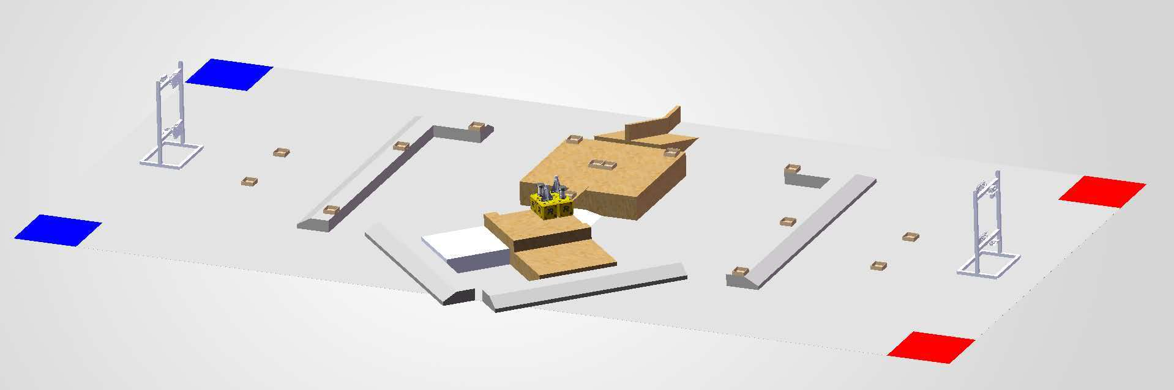
场地分析：

Slide 3
战术分析：
工程炮塔一起上台阶
工程拿飞镖去对面基地
炮塔吃300%增益

Slide 4
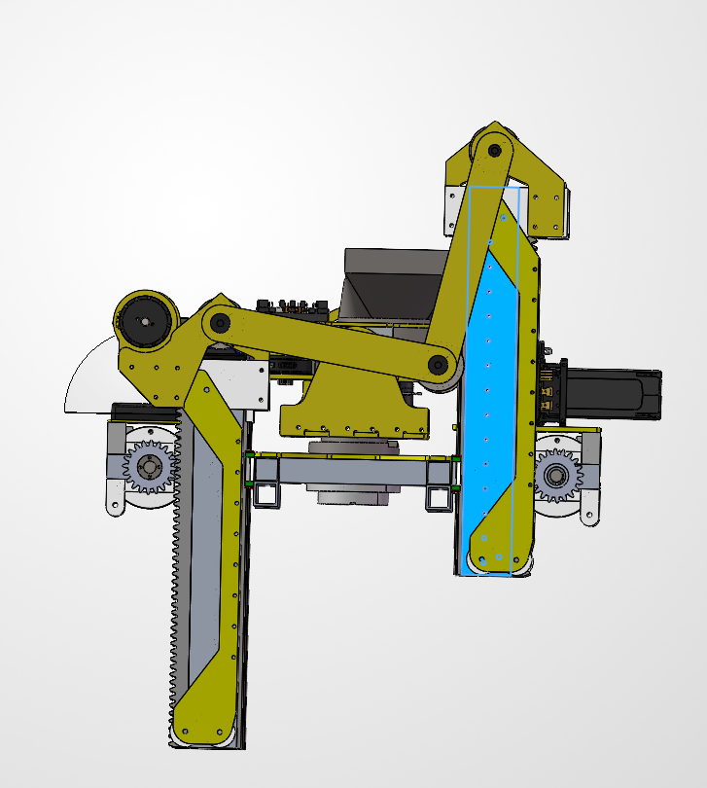
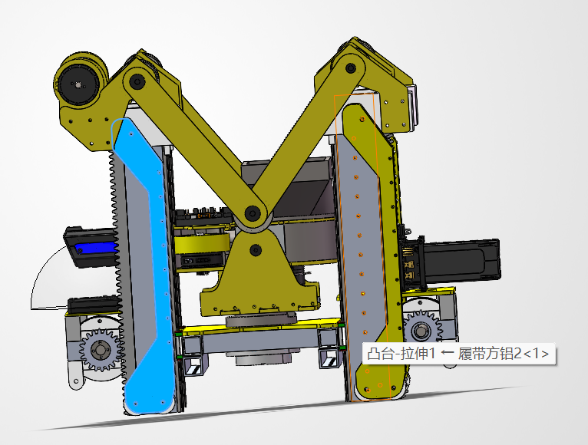
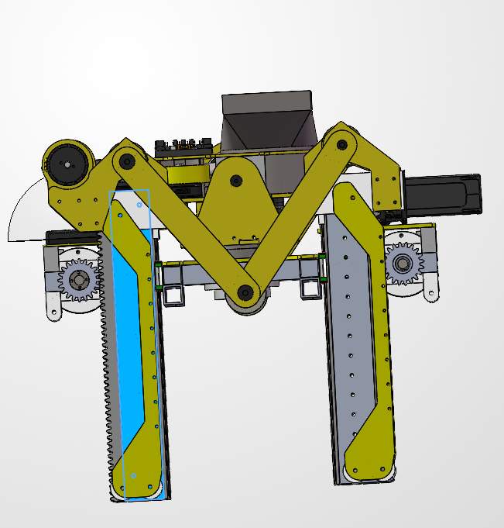
上台阶：

Slide 5
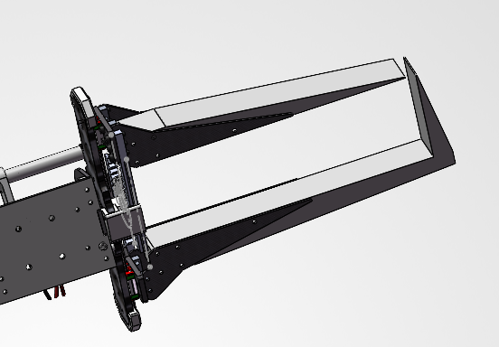
抓取：

Slide 6
风险评估：
车架：稳定性（能否上台阶）
机械臂：重心问题
炮塔：视觉模块，瞄准

